Slide 1
SỞ GIÁO DỤC VÀ ĐÀO TP HCM
TRƯỜNG THPT LÝ THƯỜNG KIỆT
BÀI 7
THỰC HIỆN NỀN KINH TẾ NHIỀU THÀNH PHẦN VÀ TĂNG CƯỜNG VAI TRÒ QUẢN LÍ KINH TẾ CỦA NHÀ NƯỚC
2 tiết, hs học từ 29/11 – 11/12/2021
Gv: Trần Thị Thúy Nga
Lớp: 11

Slide 2
KIỂM TRA BÀI CŨ

Slide 3
Bài 9 THỰC HIỆN NỀN KINH TẾ NHIỀU THÀNH PHẦN VÀ TĂNG CƯỜNG VAI TRÒ QUẢN LÍ KINH TẾ CỦA NHÀ NƯỚC
NỘI DUNG BÀI HỌC
1. Thực hiện nền kinh tế nhiều thành phần
2. Vai trò quản lí kinh tế của nhà nước(giảm tải)

Slide 4
Bài 9 THỰC HIỆN NỀN KINH TẾ NHIỀU THÀNH PHẦN VÀ TĂNG CƯỜNG VAI TRÒ QUẢN LÍ KINH TẾ CỦA NHÀ NƯỚC
1. Thực hiện nền kinh tế nhiều thành phần
a. Khái niệm thành phần kinh tế và tinh tất yếu khách quan của nền kinh tế nhiều thành phần
* Khái niệm thành phần kinh tế
Khi nói tới thành phần kinh tế người ta hay nói tới vấn đề gì?
“SỞ HỮU TƯ LIỆU SẢN XUẤT”
là căn cứ trực tiếp để xác định thành phần kinh tế
Thành phần kinh tế là kiểu quan hệ kinh tế dựa trên một hình thức sở hữu nhất định về tư liệu sản xuất.

Slide 5
Bài 9 THỰC HIỆN NỀN KINH TẾ NHIỀU THÀNH PHẦN VÀ TĂNG CƯỜNG VAI TRÒ QUẢN LÍ KINH TẾ CỦA NHÀ NƯỚC
1. Thực hiện nền kinh tế nhiều thành phần
a. Khái niệm thành phần kinh tế và tinh tất yếu khách quan của nền kinh tế nhiều thành phần
* Tính tất yếu khách quan tồn tại nền kinh tế nhiều thành phần
- Về mặt lí luận: Tất cả các nước khi bước vào thời kì quá độ lên CNXH đều tồn tại một nền kinh tế nhiều thành phần.
- Về mặt thực tiễn: Nước ta bước vào thời kì quá độ lên CNXH với lực lượng sản xuất thấp kém và nhiều trình độ khác nhau nên có nhiều hình thức sở hữu khác nhau.

Slide 6
Bài 9 THỰC HIỆN NỀN KINH TẾ NHIỀU THÀNH PHẦN VÀ TĂNG CƯỜNG VAI TRÒ QUẢN LÍ KINH TẾ CỦA NHÀ NƯỚC
1. Thực hiện nền kinh tế nhiều thành phần
b. Các thành phần kinh tế ở nước ta
Sau Đại hội Đảng toàn quốc lần thứ X đã xác định nước ta có 5 thành phần kinh tế.
* Kinh tế nhà nước
* Kinh tế tập thể
* Kinh tế tư nhân
* Kinh tế tư bản nhà nước
* Kinh tế có vốn đầu tư nước ngoài

Slide 7
Bài 9 THỰC HIỆN NỀN KINH TẾ NHIỀU THÀNH PHẦN VÀ TĂNG CƯỜNG VAI TRÒ QUẢN LÍ KINH TẾ CỦA NHÀ NƯỚC
1. Thực hiện nền kinh tế nhiều thành phần
b. Các thành phần kinh tế ở nước ta
- Là thành phần kinh tế dựa trên hình thức sở hữu Nhà nước về tư liệu sản xuất
Kinh tế nhà nước
- Bao gồm: doanh nghiệp Nhà nước, quỹ dự trữ quốc gia, quỹ bảo hiểm, tài sản.
- Giữ vai trò chủ đạo, then chốt,lực lượng vật chất quan trọng

Slide 8
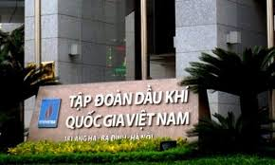
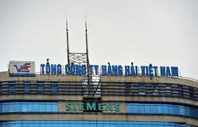
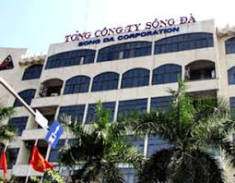
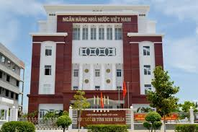
Bài 9 THỰC HIỆN NỀN KINH TẾ NHIỀU THÀNH PHẦN VÀ TĂNG CƯỜNG VAI TRÒ QUẢN LÍ KINH TẾ CỦA NHÀ NƯỚC
1. Thực hiện nền kinh tế nhiều thành phần
b. Các thành phần kinh tế ở nước ta
Kinh tế nhà nước
DOANH NGHIỆP NHÀ NƯỚC

Slide 9
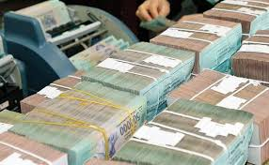
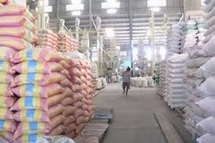
Bài 9 THỰC HIỆN NỀN KINH TẾ NHIỀU THÀNH PHẦN VÀ TĂNG CƯỜNG VAI TRÒ QUẢN LÍ KINH TẾ CỦA NHÀ NƯỚC
1. Thực hiện nền kinh tế nhiều thành phần
b. Các thành phần kinh tế ở nước ta
Quỹ dự trữ quốc gia là Quỹ dự phòng chiến lược nhằm mục đích phòng ngừa, khắc phục hậu quả thiên tai, phục vụ an ninh quốc phòng và thực hiện các nhiệm vụ khác của Nhà nước.
Kinh tế nhà nước

Slide 10
Bài 9 THỰC HIỆN NỀN KINH TẾ NHIỀU THÀNH PHẦN VÀ TĂNG CƯỜNG VAI TRÒ QUẢN LÍ KINH TẾ CỦA NHÀ NƯỚC
1. Thực hiện nền kinh tế nhiều thành phần
b. Các thành phần kinh tế ở nước ta
- Là thành phần kinh tế dựa trên hình thức sở hữu tập thể về tư liệu sản xuất
Kinh tế tập thể
- Hợp tác xã là đơn vị kinh tế dựa trên nguyên tắc tự nguyện cùng có lợi
- Cùng với kinh tế Nhà nước hợp thành nền tảng kinh tế quốc dân

Slide 11
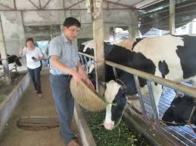
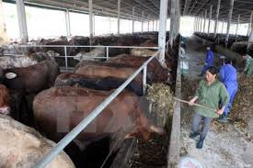
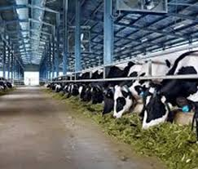
Bài 9 THỰC HIỆN NỀN KINH TẾ NHIỀU THÀNH PHẦN VÀ TĂNG CƯỜNG VAI TRÒ QUẢN LÍ KINH TẾ CỦA NHÀ NƯỚC
1. Thực hiện nền kinh tế nhiều thành phần
b. Các thành phần kinh tế ở nước ta
Kinh tế tập thể
HỢP TÁC XÃ BÒ SỮA TÂN THÔNG HỘI – H. CỦ CHI

Slide 12
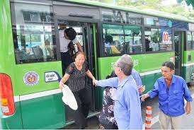
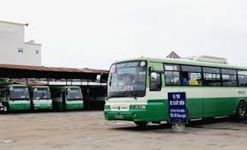
Bài 9 THỰC HIỆN NỀN KINH TẾ NHIỀU THÀNH PHẦN VÀ TĂNG CƯỜNG VAI TRÒ QUẢN LÍ KINH TẾ CỦA NHÀ NƯỚC
1. Thực hiện nền kinh tế nhiều thành phần
b. Các thành phần kinh tế ở nước ta
Kinh tế tập thể
HỢP TÁC VẬN TẢI 19-5, XÃ XUÂN THỚI NHÌ, H. HÓC MÔN

Slide 13
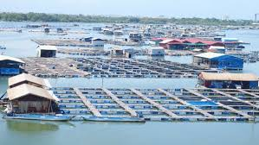
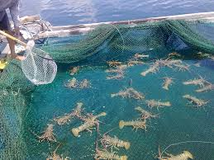
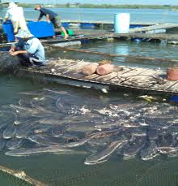
Bài 9 THỰC HIỆN NỀN KINH TẾ NHIỀU THÀNH PHẦN VÀ TĂNG CƯỜNG VAI TRÒ QUẢN LÍ KINH TẾ CỦA NHÀ NƯỚC
1. Thực hiện nền kinh tế nhiều thành phần
b. Các thành phần kinh tế ở nước ta
Kinh tế tập thể
HỢP TÁC XÃ NUÔI TRỒNG THỦY SẢN PHƯỚC THUẬN
Ấp ông Tô, xã Phước Thuận--Huyện Xuyên Mộc-Bà Rịa - Vũng Tàu

Slide 14
Bài 9 THỰC HIỆN NỀN KINH TẾ NHIỀU THÀNH PHẦN VÀ TĂNG CƯỜNG VAI TRÒ QUẢN LÍ KINH TẾ CỦA NHÀ NƯỚC
1. Thực hiện nền kinh tế nhiều thành phần
b. Các thành phần kinh tế ở nước ta
- Là thành phần kinh tế dựa trên hình thức sở hữu tư nhân về tư liệu sản xuất
Kinh tế Tư nhân
- Bao gồm kinh tế cá thể, tiểu chủ và kinh tế tư bản tư nhân(doanh nghiệp tư nhân, công nghiệp tư nhân)
- Vị trí quan trọng, phát huy nhanh tiềm năng về vốn, sức lao động, tay nghề

Slide 15
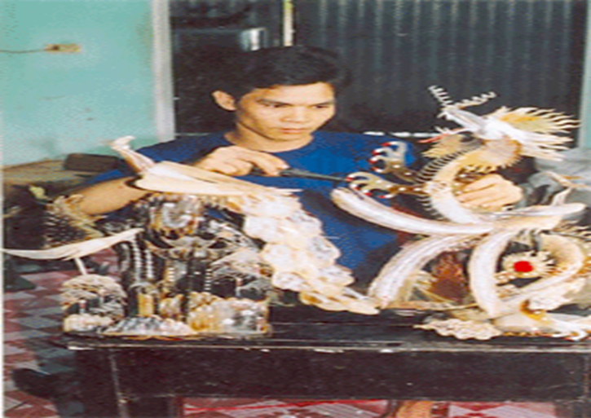
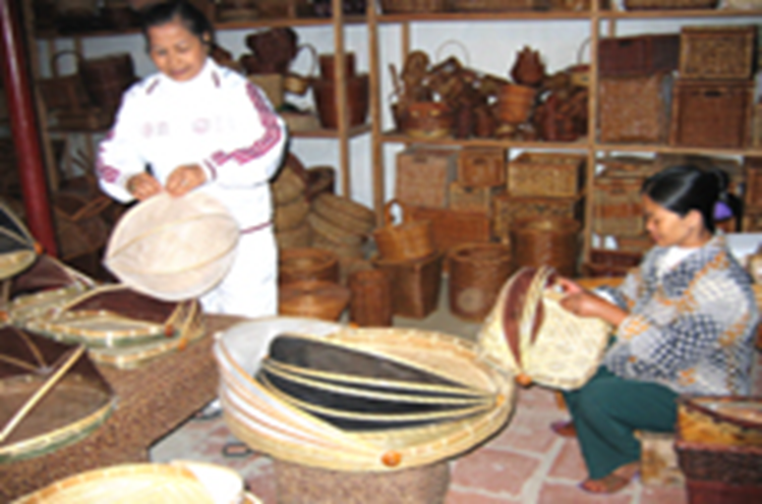
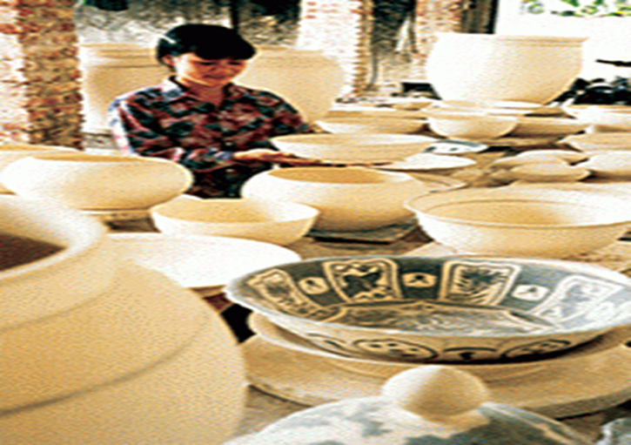
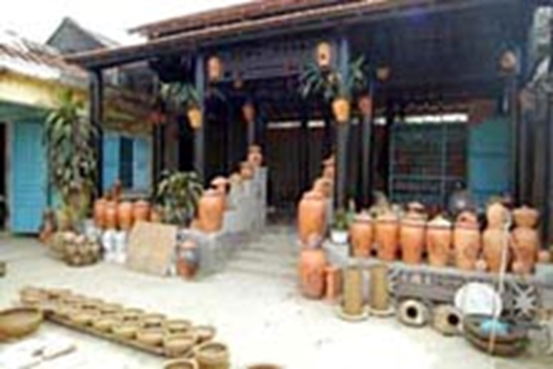
Bài 9 THỰC HIỆN NỀN KINH TẾ NHIỀU THÀNH PHẦN VÀ TĂNG CƯỜNG VAI TRÒ QUẢN LÍ KINH TẾ CỦA NHÀ NƯỚC
1. Thực hiện nền kinh tế nhiều thành phần
b. Các thành phần kinh tế ở nước ta
KINH TẾ CÁ THỂ, TIỂU CHỦ
Kinh tế Tư nhân
CÁC NGÀNH NGHỀ TRUYỀN THỐNG CỦA GIA ĐÌNH

Slide 16
Bài 9 THỰC HIỆN NỀN KINH TẾ NHIỀU THÀNH PHẦN VÀ TĂNG CƯỜNG VAI TRÒ QUẢN LÍ KINH TẾ CỦA NHÀ NƯỚC
1. Thực hiện nền kinh tế nhiều thành phần
b. Các thành phần kinh tế ở nước ta
KINH TẾ TƯ BẢN TƯ NHÂN
Kinh tế Tư nhân
Công ty Cổ phần Tập đoàn
Vàng bạc Đá quý DOJI
Ngân hàng Thương mại
Cổ phần Á Châu (ACB)

Slide 17
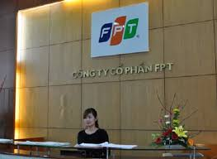
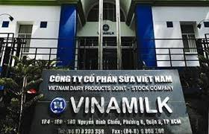
Bài 9 THỰC HIỆN NỀN KINH TẾ NHIỀU THÀNH PHẦN VÀ TĂNG CƯỜNG VAI TRÒ QUẢN LÍ KINH TẾ CỦA NHÀ NƯỚC
1. Thực hiện nền kinh tế nhiều thành phần
b. Các thành phần kinh tế ở nước ta
KINH TẾ TƯ BẢN TƯ NHÂN
Kinh tế Tư nhân
Công ty Cổ phần FPT
Công ty Cổ phần Sữa Việt Nam (Vinamilk)

Slide 18
Bài 9 THỰC HIỆN NỀN KINH TẾ NHIỀU THÀNH PHẦN VÀ TĂNG CƯỜNG VAI TRÒ QUẢN LÍ KINH TẾ CỦA NHÀ NƯỚC
1. Thực hiện nền kinh tế nhiều thành phần
b. Các thành phần kinh tế ở nước ta
- Là thành phần kinh tế dựa trên hình thức sở hữu hỗn hợp về vốn giữa kinh tế nhà nước với tư bản tư nhân
Kinh tế Tư bản nhà nước
- Bao gồm những doanh nghiệp trên cơ sở vốn liên doanh nhằm thu hút vốn, kĩ thuật và công nghệ tiên tiến
- Là hình thức kinh tế trung gian, có tiềm năng về vốn, công nghệ, đóng góp không nhỏ cho nền kinh tế

Slide 19
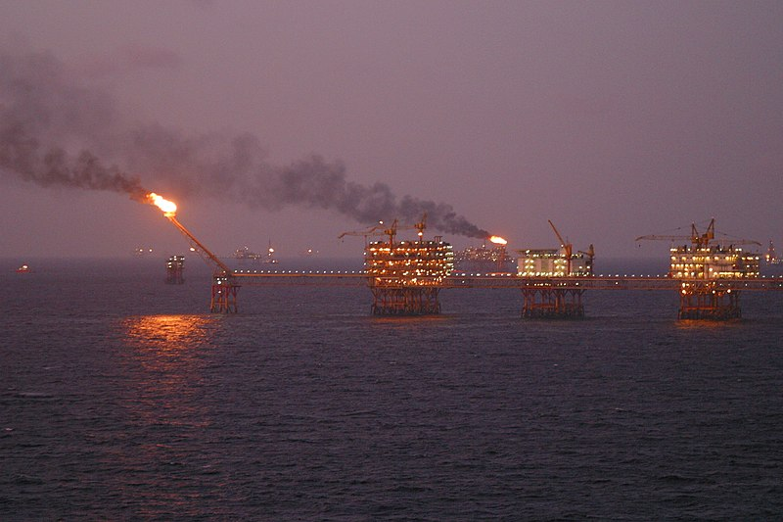
Bài 9 THỰC HIỆN NỀN KINH TẾ NHIỀU THÀNH PHẦN VÀ TĂNG CƯỜNG VAI TRÒ QUẢN LÍ KINH TẾ CỦA NHÀ NƯỚC
1. Thực hiện nền kinh tế nhiều thành phần
b. Các thành phần kinh tế ở nước ta
Kinh tế Tư bản nhà nước
MỎ DẦU BẠCH HỔ-LIÊN DANH DẦU KHÍ VIỆT NAM-LIÊN XÔ

Slide 20
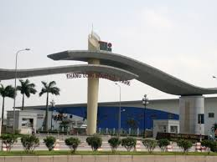
Bài 9 THỰC HIỆN NỀN KINH TẾ NHIỀU THÀNH PHẦN VÀ TĂNG CƯỜNG VAI TRÒ QUẢN LÍ KINH TẾ CỦA NHÀ NƯỚC
1. Thực hiện nền kinh tế nhiều thành phần
b. Các thành phần kinh tế ở nước ta
Kinh tế Tư bản nhà nước
KHU CÔNG NGHIỆP THĂNG LONG
Liên doanh giữa tập đoàn Sumitomo (Nhật Bản) và Công ty cơ khí Ðông Anh (Bộ Xây dựng), được thành lập theo Giấp phép đầu tư số 1845/GP

Slide 21
Bài 9 THỰC HIỆN NỀN KINH TẾ NHIỀU THÀNH PHẦN VÀ TĂNG CƯỜNG VAI TRÒ QUẢN LÍ KINH TẾ CỦA NHÀ NƯỚC
1. Thực hiện nền kinh tế nhiều thành phần
b. Các thành phần kinh tế ở nước ta
- Là thành phần kinh tế dựa trên hình thức sở vốn đầu tư nước ngoài
Kinh tế có vốn đầu tư nước ngoài
- Quy mô lớn, trình độ quản lí hiện đại, công nghệ cao, đa dạng
- Thúc đẩy nền kinh tế nước ta tăng trưởng và phát triển

Slide 22
Bài 9 THỰC HIỆN NỀN KINH TẾ NHIỀU THÀNH PHẦN VÀ TĂNG CƯỜNG VAI TRÒ QUẢN LÍ KINH TẾ CỦA NHÀ NƯỚC
1. Thực hiện nền kinh tế nhiều thành phần
b. Các thành phần kinh tế ở nước ta
Stt | Tên Doanh nghiệp/Dự án | Nhà đầu tư | Ngành nghề sản xuất | Địa điểm | KCN
XVIII | KCN SÓNG THẦN 2
1 | CÔNG TY TNHH LONG TAI | Đài Loan | Sản xuất, gạch men, gạch cẩm, gốm mỹ thuật | 0 | Sóng Thần 2
2 | CÔNG TY TNHH HWA PAO RESINS VIỆT NAM | Đài Loan | Sản xuất keo, nhựa PU, chất tạo cứng, kết dính | 0 | Sóng Thần 2
3 | CÔNG TY TNHH THỰC PHẨM THƯƠNG MẠI ĐẠI PHÁT | Đài Loan | Chế biến thực phẩm | 0 | Sóng Thần 2
4 | CÔNG TY TNHH CHUTEX INTERNATIONAL | British Virgin Islands | Dệt, nhuộm, may mặc | 0 | Sóng Thần 2
5 | CÔNG TY TNHH KAO SHA TEXTILE | Đài Loan | SX bông, vải jean, vải các loại và hàng may mặc | 0 | Sóng Thần 2
Kinh tế có vốn đầu tư nước ngoài

Slide 23
Bài 9 THỰC HIỆN NỀN KINH TẾ NHIỀU THÀNH PHẦN VÀ TĂNG CƯỜNG VAI TRÒ QUẢN LÍ KINH TẾ CỦA NHÀ NƯỚC
1. Thực hiện nền kinh tế nhiều thành phần
b. Các thành phần kinh tế ở nước ta
Sau Đại hội Đảng toàn quốc lần thứ X đã xác định nước ta có 5 thành phần kinh tế.
* Kinh tế nhà nước
* Kinh tế tập thể
* Kinh tế tư nhân
* Kinh tế tư bản tư nhân
* Kinh tế có vốn đầu tư nước ngoài

Slide 24
Bài 9 THỰC HIỆN NỀN KINH TẾ NHIỀU THÀNH PHẦN VÀ TĂNG CƯỜNG VAI TRÒ QUẢN LÍ KINH TẾ CỦA NHÀ NƯỚC
1. Thực hiện nền kinh tế nhiều thành phần
b. Trách nhiệm của công dân đối với việc thực hiện nền kinh tế nhiều thành phần
- Tin tưởng, ủng hộ và chấp hành tốt chính sách phát triển nền kinh tế nhiều thành phần ở nước ta
- Tham gia lao động sản xuất ở gia đình
- Vận động người thân trong gia đình đầu tư vốn và các nguồn lực khác vào sản xuất- kinh doanh
- Tổ chức sản xuất, kinh doanh các ngành nghề, mặt hàng mà pháp luật không cấm
- Chủ động tìm kiếm việc làm phù hợp với khả năng của bản thân

Slide 25
Bài 9 THỰC HIỆN NỀN KINH TẾ NHIỀU THÀNH PHẦN VÀ TĂNG CƯỜNG VAI TRÒ QUẢN LÍ KINH TẾ CỦA NHÀ NƯỚC
2. Vai trò quản lý kinh tế của Nhà nước (giảm tải)

Slide 26
DẶN DÒ
Học bài cũ
Trả lời câu hỏi sgk
Đọc và soạn bài mới

